Slide 1
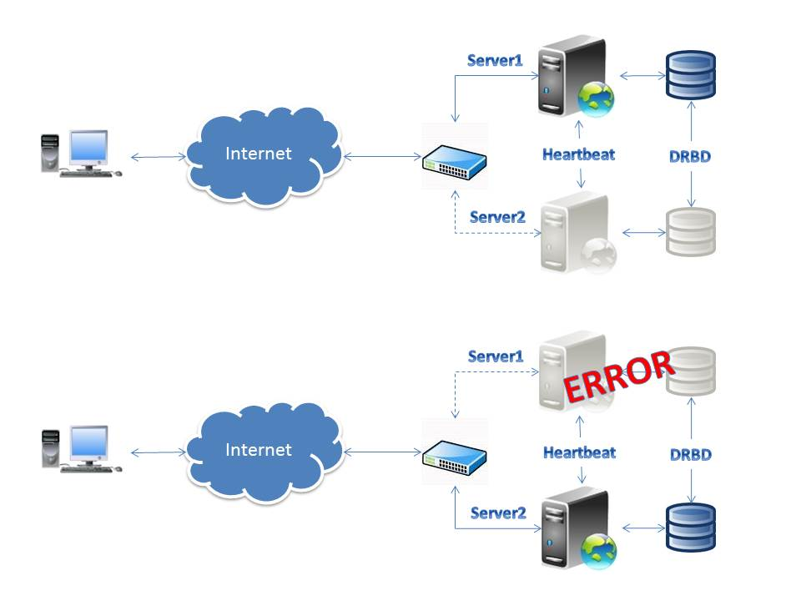

Slide 2

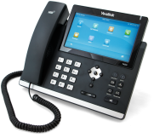

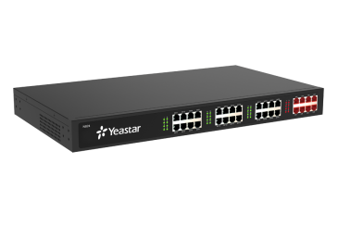
Telefonía tradicional
Central Telefónica
PABX
PSTN
VoIP
Internet
SWITCH

Slide 3
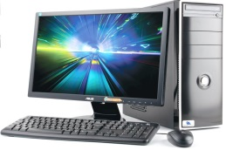
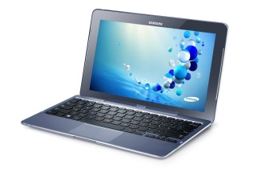
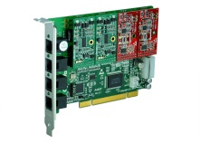
Telefonía IP
Internet
SWITCH
Tarjeta FXS
Tarjeta FXO
PSTN

Slide 4
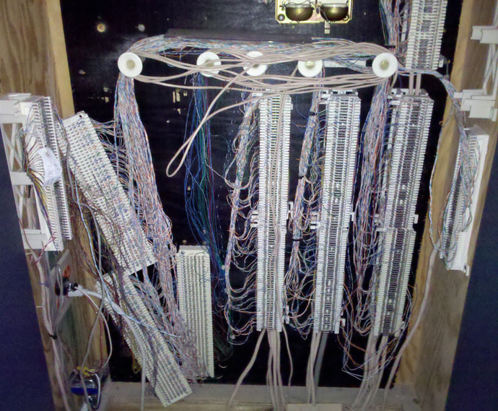
PABX

Slide 5
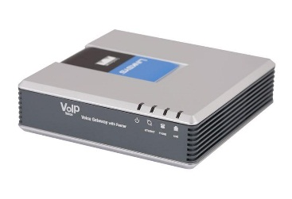
Pasarela o Gateway
Central Telefónica
PABX
PSTN
Pasarela
Internet
SWITCH

Slide 6
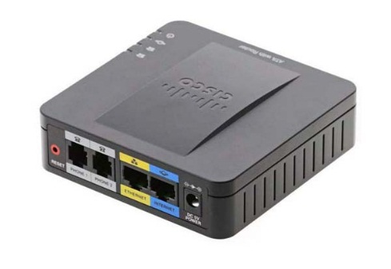
ATA
Internet
SWITCH
ATA

